Slide 1
Gouvernance IT et Méthodologies des SI
Un cours de Yann Fornier

Slide 2

Définitions et concepts de base
Qu’est ce que la gouvernance informatique ?
La gouvernance informatique, les normes et les standards forment le socle sur lequel repose la fiabilité, la sécurité et la conformité des systèmes informatiques modernes.

Slide 3

Définitions et concepts de base
Qu’est ce que la gouvernance informatique ?
La gouvernance informatique se réfère à l'ensemble des règles, des processus et des pratiques qui guident la manière dont une organisation utilise ses ressources informatiques pour atteindre ses objectifs stratégiques. Cela inclut la prise de décisions, la gestion des risques, la conformité aux normes et la supervision des opérations informatiques.
Nous étudierons la gouvernance dans le cours 3 “La Gouvernance Informatique”

Slide 4





Définitions et concepts de base
Qu’est ce qu’une norme?
Les normes sont des spécifications techniques qui définissent les exigences minimales à respecter pour garantir la qualité, la compatibilité et la sécurité des produits, des services ou des systèmes informatiques. Elles sont élaborées par des organismes de normalisation pour standardiser les pratiques et faciliter l'interopérabilité.

Slide 5
Définitions et concepts de base
Il existe 3 grands types de normes “primaires”
Produits
Services
Processus
Production du consommateur & Interopérabilité
Seuil minimum de qualité de prestation
Production & Distribution de services et produits
Il existe également d’autres normes “secondaires”
Formelles
Informelles
Propriétaires
Accessibilité
Compatibilité
Sécurité
etc…

Slide 6


Définitions et concepts de base
Les standards, souvent utilisés de manière interchangeable avec le terme "normes", désignent des critères de référence acceptés par l'industrie ou la communauté pour évaluer la conformité, la performance ou la sécurité. Les standards peuvent être internes à une organisation ou définis par des organismes externes.

Slide 7



Principaux organismes de Normalisation
Les organismes de normalisation jouent un rôle central dans le développement et la maintenance des normes et des standards en informatique.

Slide 8
L’ISO : International Organization for Standardization
ISO (Organisation internationale de normalisation) :
L'ISO est une organisation internationale qui élabore des normes mondialement reconnues dans divers domaines, y compris la sécurité de l'information (ISO 27001), la gestion de la qualité (ISO 9001) et d'autres domaines liés à l'informatique.
ISO 27001
Sécurité de l’information
ISO 9001
Gestion de la qualité
ISO 45001
SST

Slide 9
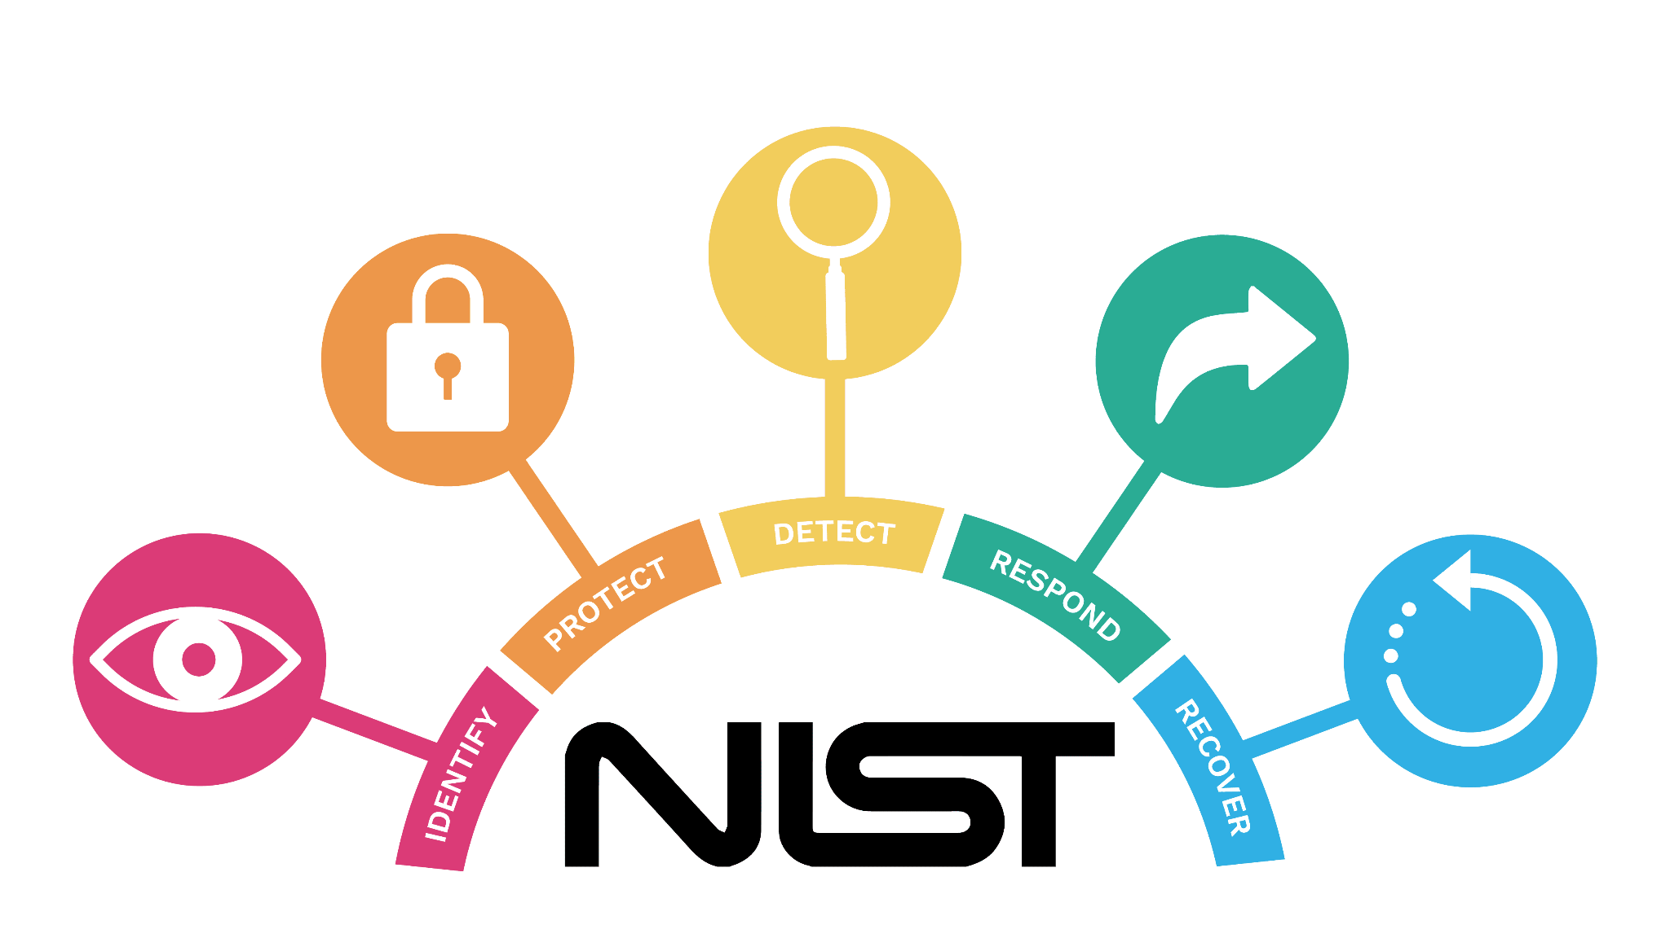
The NIST : National Institute of Standards and Technology
NIST (Institut national des normes et de la technologie) :
Le NIST est une agence gouvernementale des États-Unis qui développe des normes et des lignes directrices en matière de cybersécurité, de cryptographie et d'autres domaines liés à la technologie.

Slide 10
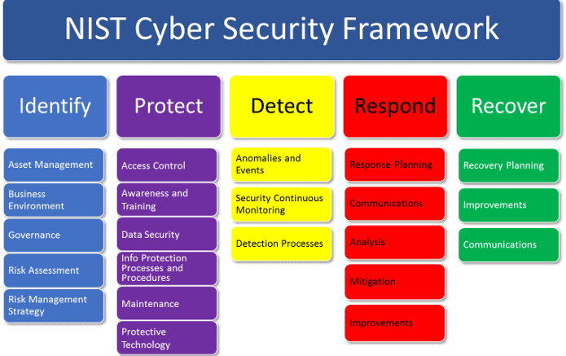
NIST

Slide 11
L’ITU : L’International Telecommunication Union
ITU (Union internationale des télécommunications - Secteur de la normalisation des télécommunications) :
L'ITU élabore des normes dans le domaine des télécommunications, y compris les normes relatives aux réseaux de communication et à l'interopérabilité.

Slide 12
L’ANSSI : Agence Nationale de Sécurité des Systèmes d’Information
L'ANSSI (Agence nationale de la sécurité des systèmes d'information) est une agence gouvernementale française chargée de la sécurité informatique et de la protection des systèmes d'information sensibles en France.
Fondée en 2009, l'ANSSI opère sous l'autorité du Secrétaire général de la défense et de la sécurité nationale (SGDSN) et du Ministère des Armées.

Slide 13

L’ANSSI : Agence Nationale de Sécurité des Systèmes d’Information
Ses principales missions comprennent la surveillance et la protection des réseaux et systèmes d'information sensibles, la prévention des cyberattaques, la gestion des incidents de sécurité informatique, et la promotion de bonnes pratiques en matière de sécurité de l'information au sein des administrations et des entreprises françaises.

Slide 14

Définitions et concepts de base
Qu’est ce qu’un standard?
Un standard est un référentiel publié par une entité privée autre qu’un organisme de normalisation national ou international ou non approuvé par un de ces organismes pour un usage national ou international. On ne parle de standard qu'à partir du moment où le référentiel a une diffusion large, on parle alors de standard de facto (standard de fait).
L’OPC Foundation - USA

Slide 15
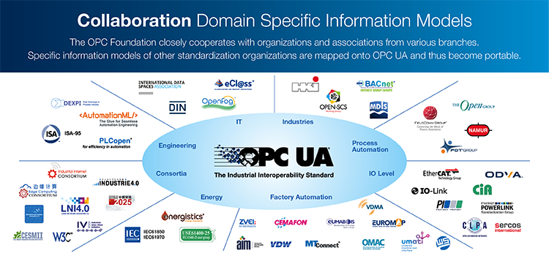
Définitions et concepts de base
Qu’est ce qu’un standard?

Slide 16
Etude de cas
Fonctionnement d’un organisme de normalisation
Par groupes, vous allez sélectionner un organisme et produire un document explicatif de leur fonctionnement et donner votre ressenti quant au fonctionnement de ce dernier.
La longueur du document est libre.

Slide 17
Les normes de Sécurité de l’Information
La sécurité de l'information est une préoccupation majeure en informatique. Les normes de sécurité définissent les bonnes pratiques pour protéger les données sensibles et les systèmes contre les menaces. Cette section se penche sur quelques-unes des normes les plus importantes.

Slide 18

La norme ISO 27001:2022 (date la plus récente)
L'ISO 27001 est une norme internationale pour la gestion de la sécurité de l'information. Elle établit un cadre pour l'identification des risques, la mise en place de contrôles de sécurité et la gestion continue de la sécurité.
https://www.iso.org/fr/standard/27001

Slide 19
Triade CID (CIA en anglais)
Confidentialité
Confidentiality
Intégrité de l’Information
Integrity
Disponibilité des données
Availability
Confidentialité : Seules les bonnes personnes ont accès aux informations détenues par l’organisation.
Intégrité de l’Information : Les données utilisées par l’organisation dans le cadre de ses activités ou celles dont elle assure la sécurité pour d’autres sont stockées de manière fiable et ne sont ni effacées, ni endommagées.
Disponibilité des données : L’organisation et ses client ont accès aux informations à tout moment afin de répondre aux objectifs opérationnels et aux attentes des clients.

Slide 20

La norme ITIL
(Information Technology Infrastructure Library)
ITIL est un ensemble de bonnes pratiques pour la gestion des services informatiques. Il propose un cadre pour la planification, la mise en œuvre et la gestion des services informatiques afin d'optimiser la valeur pour l'entreprise.
Release de l’ITIL V4 (28 février 2019)

Slide 21

La norme ISO 9001
L'ISO 9001 est une norme de gestion de la qualité qui peut s'appliquer aux services informatiques. Elle met l'accent sur la satisfaction du client, l'amélioration continue et la gestion efficace des processus.

Slide 22

La norme PCI DSS
(Payment Card Industry Data Security Standard)
La norme de sécurité des données de l'industrie des cartes de paiement (PCI DSS) définit les exigences de sécurité pour les organisations qui traitent des paiements par carte. Elle vise à protéger les données des titulaires de cartes de crédit.

Slide 23
Etude de cas
Mise en conformité
Mise en conformité ISO 27001 pour une entreprise de Services Financiers.
Une entreprise de services financiers opère dans un environnement hautement réglementé et gère des informations sensibles telles que les données personnelles des clients et les informations financières. Cette dernière souhaite renforcer sa sécurité de l'information et garantir la conformité avec la norme ISO 27001.
La suite dans le Github !

Slide 24

Rôles et responsabilités dans la gestion des systèmes d'informations
La gestion des systèmes d'informations implique la collaboration de différents acteurs au sein de l'organisation. Voici les principaux acteurs et leurs fonctions :

Slide 25
Rôles et responsabilités des SI
Définir la stratégie globale à long terme
Allouer des ressources
La direction générale
Superviser la gouvernance
Créer de la valeur
Notes:
Allouer les ressources: Affecte les ressources nécessaires aux systèmes d'information pour soutenir la stratégie globale de l'entreprise.

Slide 26
Rôles et responsabilités des SI
Chargé de la gestion globale des SI
Gestion de projets informatiques
Le RSI
Responsable des Systèmes d’Informations
Optimisation des ressources informatiques
Notes:
Chargé de la gestion globale des SI : Responsable de la mise en œuvre de la stratégie SI de l'entreprise, en collaboration avec la direction générale.
Gestion de projets informatiques : Planification, exécution et clôture des projets informatiques pour satisfaire les besoins métier de l'entreprise, tout en respectant les délais, le budget et la qualité.
Optimisation des ressources informatiques : Amélioration de la sécurité des données et de la performance des systèmes d'information, tout en optimisant l'utilisation des ressources disponibles.

Slide 27
Rôles et responsabilités des SI
Maintenance des systèmes
Développement et Intégration
L’équipe informatique
Gestion des BDD
Gestion des incidents

Slide 28
Rôles et responsabilités des SI
Connaissance des processus métier et des besoins opérationnels
Interaction avec l’équipe informatique pour résoudre les problèmes et les demandes
Utilisateurs métier
Saisie des données et exploitation des fonctionnalités des SI pour une utilisation correcte

Slide 29
Rôles et responsabilités des SI
Hébergement Cloud
Dev d’applis spécifiques
Fournisseurs externes
Support technique et sécu info

Slide 30
Management : Alignement sur la stratégie d’entreprise
Les systèmes d’informations doivent être alignés sur la stratégie globale de l’entreprise pour maximiser leurs valeurs.
Identification des objectifs stratégiques de l’entreprise
Intégration des SI dans les processus métiers
Communication/Collaboration avec les parties prenantes

Slide 31
Management : Alignement sur la stratégie d’entreprise
Identification des objectifs stratégiques de l’entreprise
Identifier les objectifs stratégiques afin de trouver comment les systèmes d’information peuvent les soutenirs ( Processus, Méthodes, Outils)
Déterminer les investissements nécessaires pour tendre vers les objectifs visés.

Slide 32
Management : Alignement sur la stratégie d’entreprise
Intégration des SI dans les processus métiers
Intégrer les SI dans les processus métiers pour les accompagner et faciliter leur travail.
Rationaliser les processus de travail et éviter les pertes de temps et la qualité des données.

Slide 33
Management : Alignement sur la stratégie d’entreprise
Communication/Collaboration avec les parties prenantes
Identifier plus rapidement les exigences des SI pour le besoin opérationnel
S’assurer que les SI respectent la conformité aux normes et réglementations.

Slide 34
Alignement stratégique dans la gouvernance des SI
Comprendre les besoins de l’entreprise
Définitions des contributions
Cohérence avec les priorités
La compréhension claire des objectifs et des besoins de l’entreprise permet de bien définir sa roadmap et sa stratégie.
La réalisation des objectifs de l’entreprise passe par une gouvernance et des contributions clairement définies
Pour garantir l’alignement stratégique, les investissements technologiques doivent être cohérents avec les priorités de l’entreprise.

Slide 35
Gestion des risques des SI
Identification des risques
Evaluation des risques
Gestion des risques
L’identification des risques liés aux SI est le premier pas pour une gestion efficace des SI
L’évaluation des risques informatiques permet de déterminer leur gravité et de prioriser les actions de gestion des risques
Vise à réduire les vulnérabilités des SI et à garantir la continuité des opérations. Elle inclut également des mécanismes de contrôle et de surveillance pour détecter et prévenir les risques potentiels

Slide 36
Sécurité des systèmes d’information
Protection des données
Gestion des risques
Sécurité des réseaux
Gestion des incidents de sécurité

Slide 37
L’auditeur : Audit et évaluation des systèmes d'information
Identifier les forces et les faiblesses des SI
Evaluer la performance des systèmes d’information
Vérifier la conformité
Proposer des améliorations et des solutions

Slide 38

Méthodologies de gestion des systèmes d'informations
La gestion des systèmes d'information (SI) nécessite l'utilisation de méthodologies spécifiques pour planifier, organiser, mettre en œuvre, contrôler et améliorer les activités liées aux SI. Les méthodologies de gestion des SI fournissent un cadre structuré pour assurer une gestion efficace, sécurisée et alignée sur les objectifs de l'entreprise. Voici quelques-unes des méthodologies couramment utilisées :

Slide 39
1. Méthodologies de gestion des systèmes d'informations
ITIL
COBIT
PMBOK
Agile Scrum
Six Sigma
Lean IT
DevOps

Slide 40
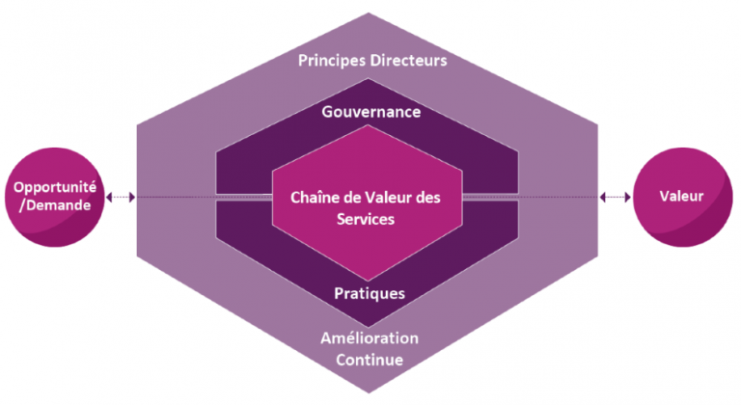
ITIL SVS (Système de Valeur de Services)
L’ITIL SVS montre comment différents composants d’une entreprise peuvent créer de la valeur à travers leurs services informatiques.
nommés “Processus ITIL” en V3

Slide 41

La norme COBIT
La norme COBIT (Control Objectives for Information and Related Technologies) est un cadre de gouvernance et de gestion des technologies de l'information (TI) qui fournit des directives et des meilleures pratiques pour aider les organisations à atteindre leurs objectifs stratégiques en utilisant efficacement et en toute sécurité les systèmes informatiques.

Slide 42

La norme COBIT
COBIT a été développé par l'ISACA (Information Systems Audit and Control Association) et est largement utilisé dans le monde entier.
Ses principaux éléments comprennent un modèle de processus, des objectifs de contrôle, des principes fondamentaux et un ensemble de bonnes pratiques pour la gouvernance des TI.

Slide 43
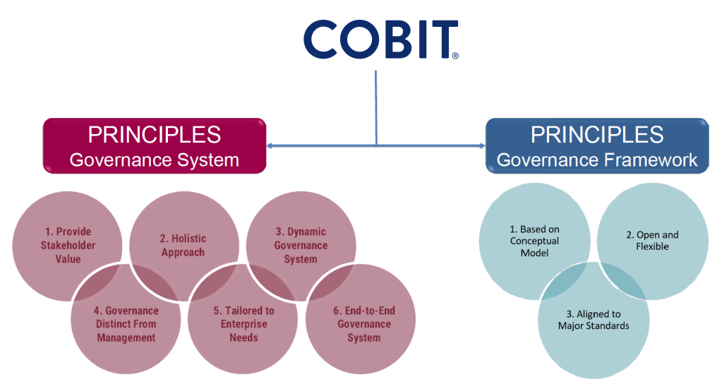

Slide 44
Objectif de la norme COBIT
COBIT vise à améliorer la gestion des TI, à assurer la conformité aux réglementations, à gérer les risques informatiques et à mesurer la performance des processus informatiques, le tout dans le but d'aligner les TI sur les objectifs métier de l'organisation.
Fondamentaux de COBIT 4.1 et COBIT 5

Slide 45
1.c. PMBOK (Project Management Body of Knowledge)
PMBOK est un guide de bonnes pratiques en gestion de projet développé par le Project Management Institute (PMI). Bien qu'il ne soit pas spécifique aux SI, il est souvent utilisé pour la gestion de projets informatiques.
Définition des objectifs
Gestion des risques
PMBOK fournit un cadre pour la gestion des projets, y compris la définition des objectifs, la planification, l'exécution, le contrôle et la clôture du projet.
Il couvre les domaines tels que la gestion de la portée, la gestion des risques, la gestion des coûts, la gestion des délais, la gestion de la qualité, etc.

Slide 46
1.d. Agile et Scrum
Les méthodologies agiles, notamment le framework Scrum, sont de plus en plus utilisées dans la gestion des projets SI. Elles se concentrent sur une approche itérative et collaborative, où les équipes travaillent en sprints courts pour fournir des résultats concrets de manière incrémentale.
1
2
Flexibilité
Framework structuré
L'approche Agile favorise la flexibilité, l'adaptabilité aux changements, la collaboration étroite avec les utilisateurs et la livraison rapide de fonctionnalités.
Scrum, en particulier, offre un cadre de travail structuré avec des rôles clairs, des réunions régulières et des livrables incrémentaux.

Slide 47
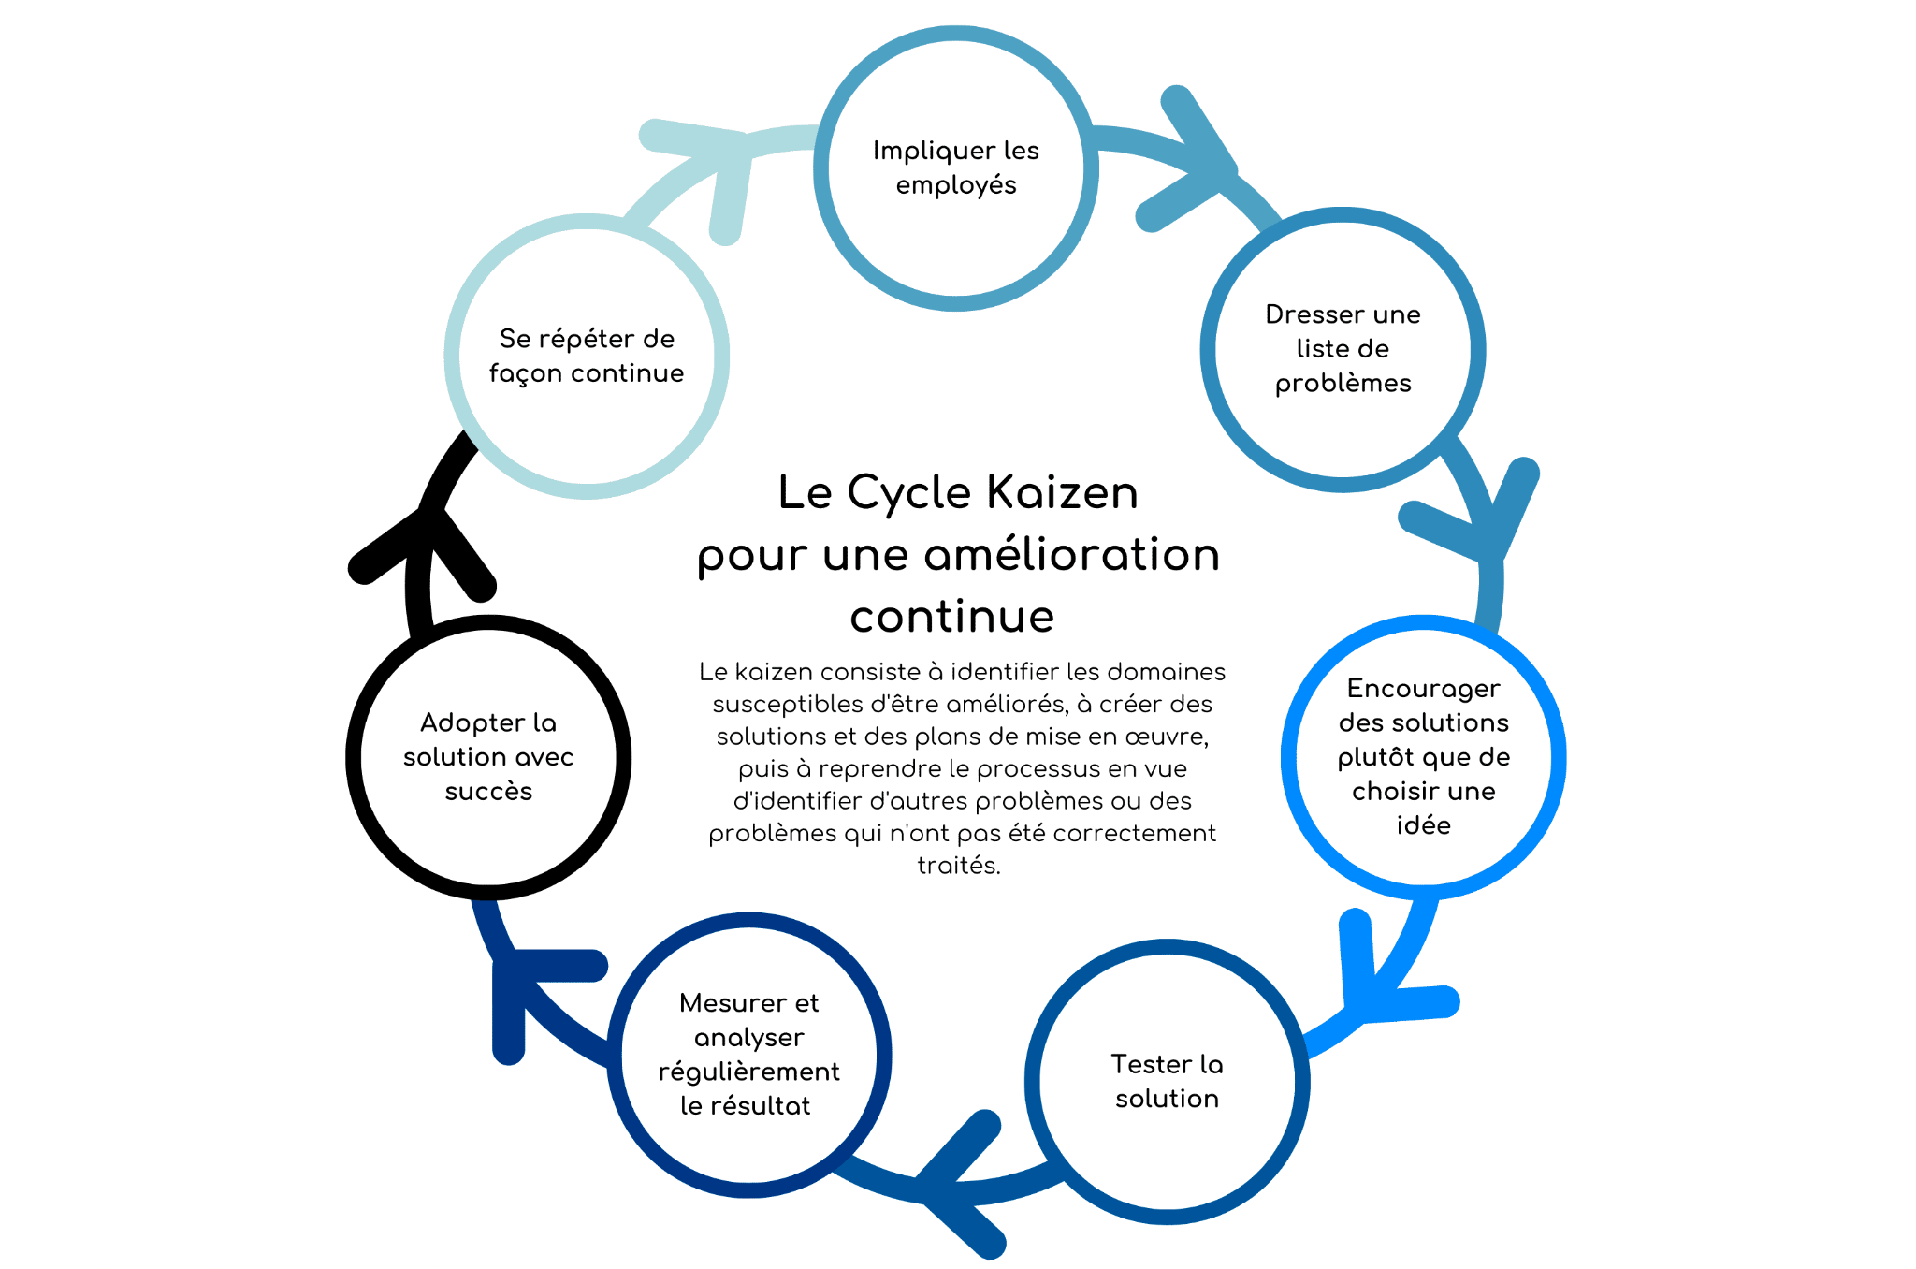
La Philosophie Kaizen

Slide 48
La philosophie Kaizen
Philosophie Kaizen
Méthodologie PDCA
(Plan Do Check Act)
Cycle d’amélioration de Deming
P
Définir les objectifs et les processus à améliorer
D
Mettre en oeuvre les changements
C
Phase de contrôle de la réalisation des actions et des effets. Mesurer les résultats
A
Phase de mise à jour du standard si le résultat est atteint et définition des nouveaux objectifs

Slide 49
Le Lean Management
Lean
Minimiser
Entretenir
Maximiser
Muda
Gaspillages
Mura
Client
Muri
Flux de travail régulier
Réduire les temps d’attente et les retards

Slide 50
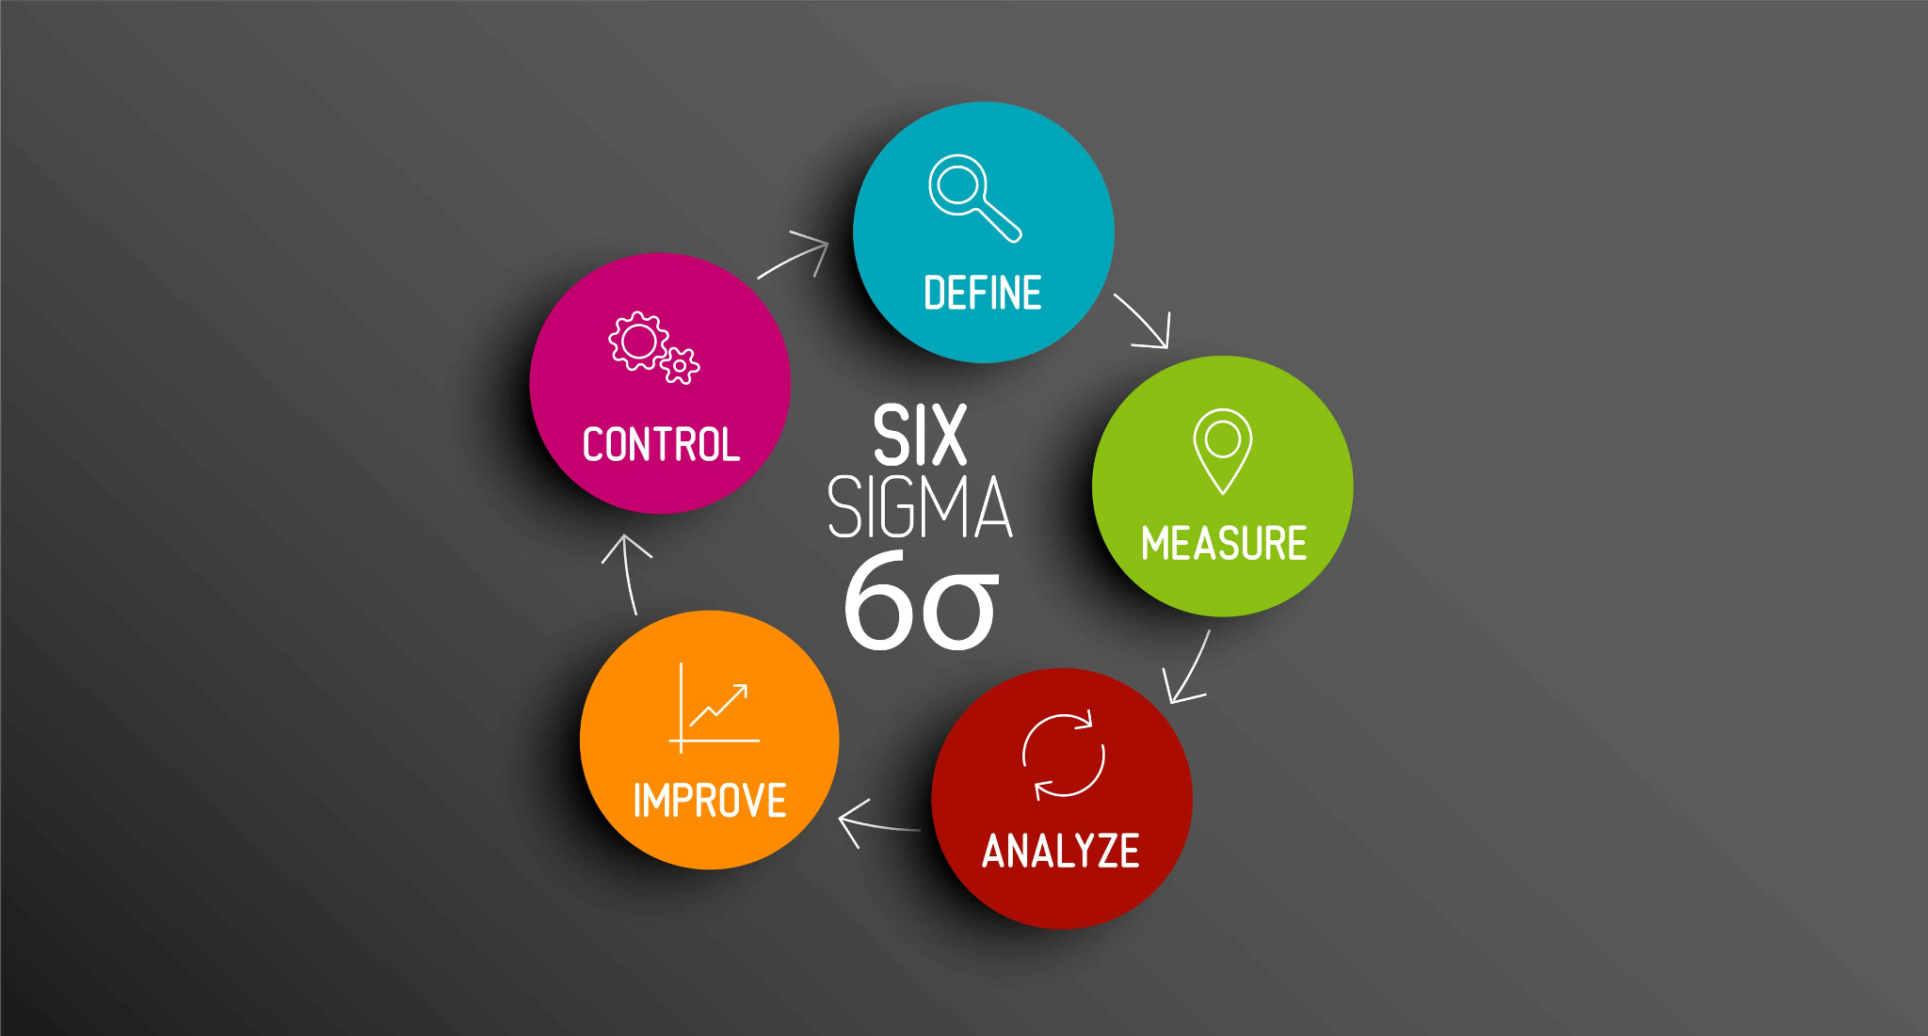
Six Sigma
Six Sigma
DMAIC
Définir
Mesurer
Analyser
Améliorer
Improve
Contrôler

Slide 51
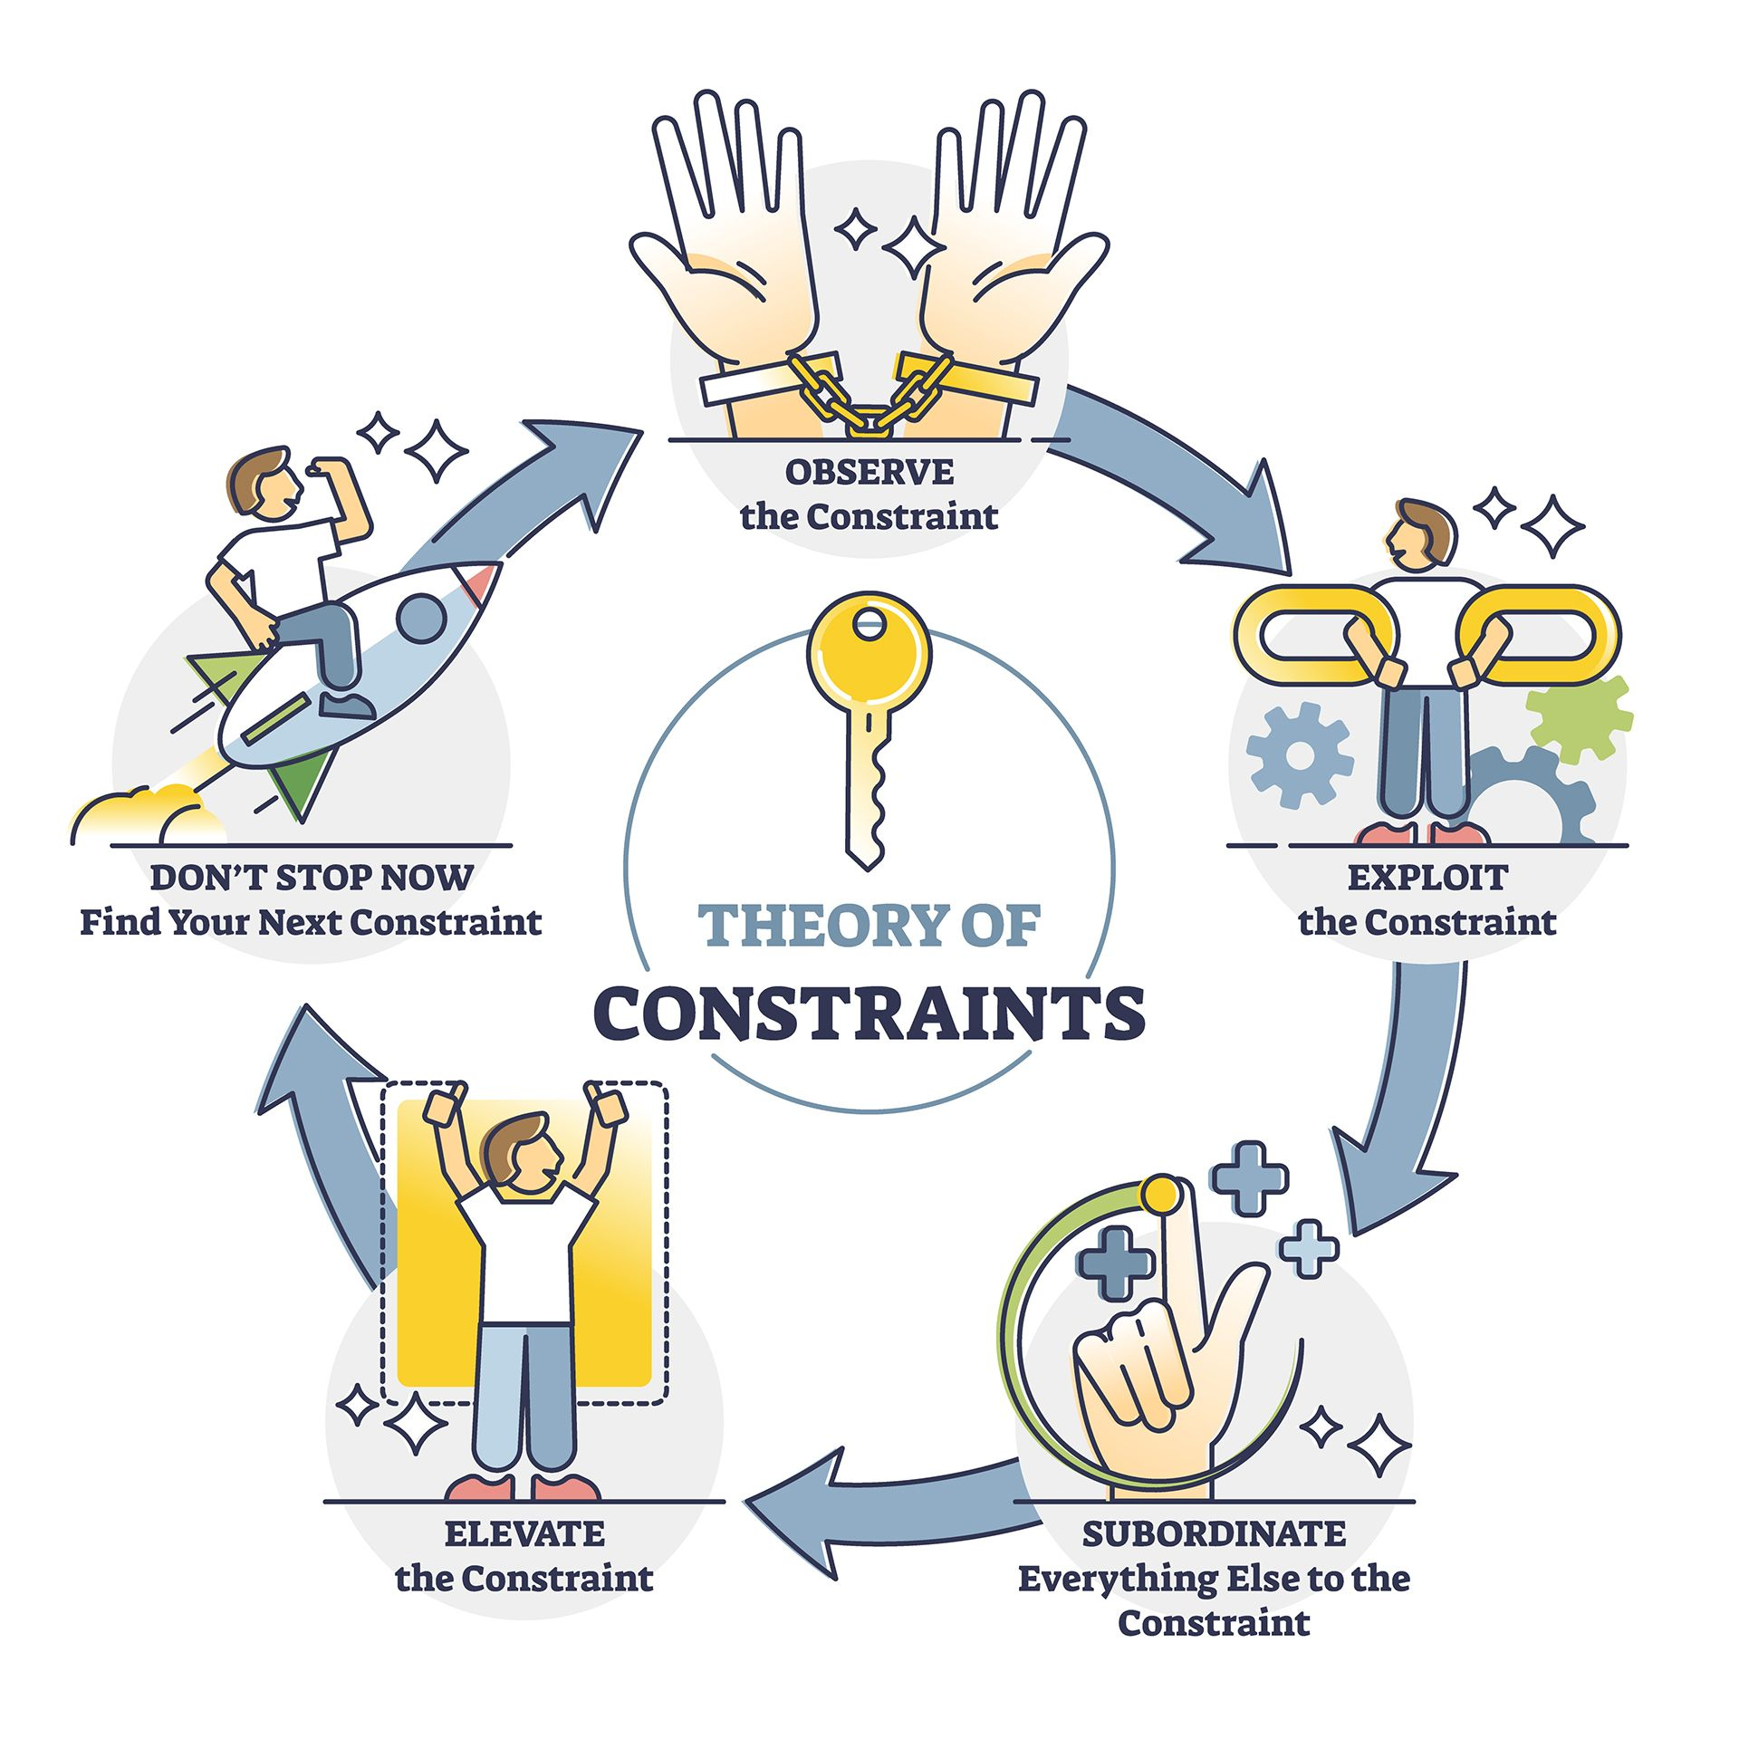
Théorie des contraintes (TOC)
Cette approche identifie les goulets d'étranglement (contraintes) dans les processus et se concentre sur leur optimisation pour améliorer les performances globales du système.

Slide 52
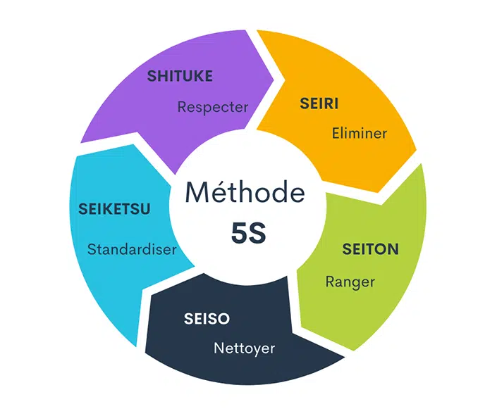
La méthode des 5S
Une méthode de gestion visuelle qui vise à organiser l'espace de travail de manière efficace en se concentrant sur cinq principes : trier, ranger, nettoyer, standardiser et respecter.

Slide 53
Fondements du DevOps

Slide 54
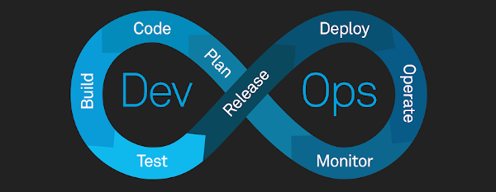
Définition et historique du DevOps
https://devopssec.fr/article/introduction-au-devops#begin-article-section

Slide 55
Définition et historique du DevOps
Le mouvement DevOps a émergé au début des années 2000 en réponse aux défis croissants posés par le développement logiciel et les opérations informatiques isolées. Les silos organisationnels traditionnels entre les équipes de développement et d'exploitation ont souvent conduit à des retards, des erreurs et des inefficacités dans le processus de livraison logicielle.
En 2003, Google embauche Ben Treynor (aujourd’hui Vice Président Ingénierie Google) en SRE (Site Reliability Engineering). Les SRE sont les premiers praticiens du DevOps d’aujourd’hui.

Slide 56
Définition et historique du DevOps
Combinant développement (Dev) et opérations (Ops), DevOps est l’union des personnes, des processus et des technologies destinés à fournir continuellement de la valeur aux clients.”
Microsoft
DevOps n'est ni un outil ni une technologie. Il s’agit plutôt d’une idéologie dans laquelle deux parties essentielles d’une entreprise : l’équipe de développement logiciel et l’équipe des opérations informatiques travaillent en étroite collaboration et partagent les progrès. DevOps garantit une bonne communication entre ces équipes, ce qui permet en outre à l'organisation de livrer le produit final en un minimum de temps et avec un minimum de problèmes.

Slide 57


Définition et historique du DevOps
L'idée de fusionner les aspects du développement et des opérations pour favoriser une approche plus collaborative a gagné en popularité grâce à des praticiens et des leaders de l'industrie. En 2009, Patrick Debois et Andrew Clay Shafer ont organisé la première conférence "DevOpsDays" à Ghent, en Belgique, marquant ainsi un jalon important dans la formalisation du mouvement DevOps.
Patrick Debois
Andrew Clay Shafer

Slide 58
Un schéma classique en entreprise
DEV
OPS
Applicative
Infrastructure
Mur de la confusion

Slide 59
Le DevOps
DEV
OPS
Applicative
Infrastructure

Slide 60
Comment le DevOps aide les organisations ?
Le DevOps offre plusieurs avantages aux organisations en favorisant une approche collaborative entre les équipes de développement et d'exploitation, ainsi qu'en intégrant des pratiques et des outils visant à automatiser et optimiser le cycle de vie du développement logiciel.

Slide 61
Présentation des principaux concepts : collaboration, automatisation, intégration continue..
Livraison rapide et continue
Amélioration de la qualité
Collaboration renforcée
Automatisation des processus
Réduction des coûts
Agilité et adaptabilité
Surveillance et rétroaction continues

Slide 62
Présentation des principaux concepts :
Livraison rapide et continue
Le DevOps vise à accélérer le processus de livraison logicielle en automatisant les tâches répétitives, en optimisant les workflows, et en intégrant des pratiques de déploiement continu. Cela permet aux organisations de fournir des fonctionnalités plus rapidement et de manière plus régulière.

Slide 63
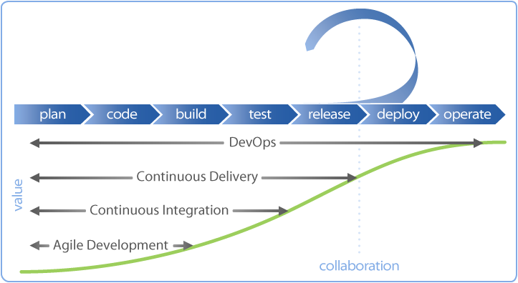

Slide 64
Présentation des principaux concepts :
L’amélioration de la qualité
L'intégration continue, les tests automatisés et la surveillance constante contribuent à une meilleure qualité du code et à la détection précoce des erreurs. Cela réduit les risques d'incidents en production et améliore la stabilité des applications.

Slide 65
Présentation des principaux concepts :
La collaboration renforcée
Le DevOps encourage la collaboration étroite entre les équipes de développement, d'exploitation et d'autres parties prenantes. En favorisant la communication et le partage des responsabilités, le DevOps brise les silos organisationnels et contribue à une culture de travail plus collaborative.

Slide 66
Présentation des principaux concepts :
L’automatisation des processus
L'automatisation des tâches manuelles, telles que le déploiement, les tests, et la gestion de l'infrastructure, permet de gagner du temps et de réduire les erreurs humaines. L'automatisation est au cœur du DevOps pour assurer une efficacité opérationnelle accrue.

Slide 67
Présentation des principaux concepts :
La réduction des coûts
En accélérant le cycle de vie du développement logiciel et en automatisant les processus, le DevOps contribue à une utilisation plus efficiente des ressources, ce qui peut se traduire par une réduction des coûts opérationnels.

Slide 68
Présentation des principaux concepts :
L’agilité et l’adaptabilité
Le DevOps permet aux organisations de s'adapter plus rapidement aux changements du marché et aux exigences des clients. La flexibilité accrue dans le développement et le déploiement facilite l'ajustement rapide des fonctionnalités en réponse aux besoins évolutifs.

Slide 69
Présentation des principaux concepts :
La Surveillance et la rétroaction continue
Les pratiques DevOps incluent la surveillance constante des performances et des opérations en production, ainsi que la collecte continue de données et de retours d'expérience. Cela permet aux équipes d'identifier rapidement les problèmes, de les résoudre et de faire de l’itération en continu pour améliorer la performance et la satisfaction client.

Slide 70
Les avantages du DevOps

Slide 71
La collaboration
Les principales problématiques des entreprises étaient sur le manque de collaboration entre les équipes de Dev et les équipes Opérationnelles (Ops). L’avantage du DevOps réside dans la collaboration entre ces deux équipes en repensant intégralement l’environnement où ces différentes équipes travaillent afin de créer davantage de valeur pour l’entreprise.

Slide 72
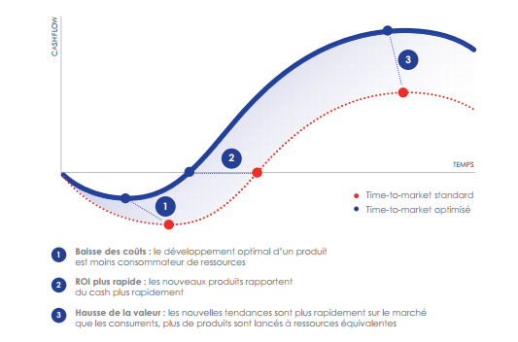
La vitesse
Le DevOps d’aujourd’hui permet d'accélérer la fréquence et la vitesse à laquelle les entreprises peuvent introduire de nouveaux produits afin d’obtenir un avantage concurrentiel.
Cette réduction de temps est liée à ce que l’on appelle le TTM (Time-To-Market)

Slide 73
L’Agilité pour la satisfaction client
Les exigences des clients modernes sont intenses et demandent une très forte réactivité quant au développement de nouvelles fonctionnalités. Les pratiques DevOps permettent une meilleure flexibilité et aide également les équipes à comprendre comment les clients se servent de leurs produits.
En général les clients détestent attendre les produits d’une entreprise. Plus il y a d’attente plus les effets néfastes s’intensifient. Avec un rythme de livraison plus rapide, la satisfaction client augmente plus rapidement.

Slide 74
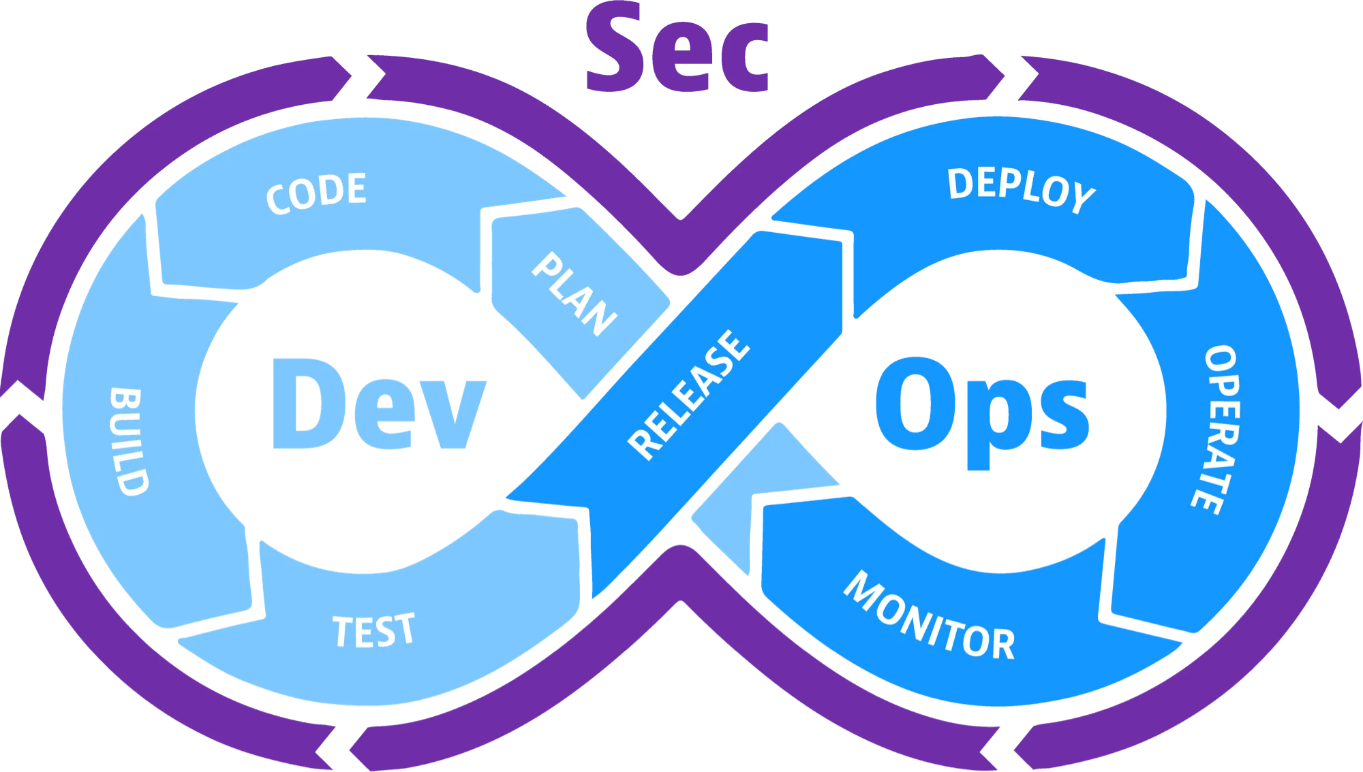
La sécurité
Le DevOps permet dans sa version optimisée d’intégrer la sécurité des produits livrés. On parle alors de DevSecOps.
Le DevSecOps étend les principaux composants de développement et d’exploitation du DevOps et y introduit une couche de sécurité en tant que composant distinct dans le pipeline CI/CD. l’essence du DevSecOps est que la majorité des équipes (pas seulement les équipes de sécurité) sont responsables de la sécurité de l’application. Il aide à réduire les coûts et avec lui les équipes sont en mesure de suivre et de détecter les problèmes de sécurité dans les premiers stades de développement.

Slide 75
Ce que n’est pas le DevOps
Une équipe distincte
Un Outil
Une simple combinaison d’équipes Dev et Ops
Une stratégie universelle
Uniquement l’automatisation

Slide 76
Conclusion
Le DevOps permet d’améliorer la collaboration entre toutes les parties prenantes de la planification à la livraison et l’automatisation du processus de livraison afin de :
Améliorer la fréquence de déploiement
Accélérer la mise sur le marché
Réduire le taux d'échec des nouvelles livraisons
Raccourcir le délai entre les correctifs
Améliorer le temps moyen de récupération
S'adapter aux changements des besoins client avec l'agilité
Posséder un avantage concurrentiel
Satisfaire les clients
Accroître l'innovation
Améliorer la sécurité

Slide 77
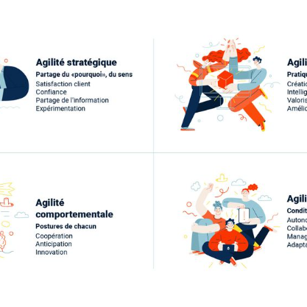


2. Méthodologies Combinées
Il est également possible d'adapter et de combiner différentes méthodologies en fonction des exigences spécifiques de l'organisation.
Adaptabilité
Gestion des Risques
Objectif Performances
Adaptez votre méthode aux besoins de votre organisation.
Pensez à la sécurité de votre organisation
Améliorez les performances de votre organisation pour atteindre vos objectifs.

Slide 78

Exemple : Gestion des Services Informatiques
Les méthodologies de gestion des SI fournissent un cadre structuré pour assurer une gestion efficace, sécurisée et alignée sur les objectifs de l'entreprise.
Qualité de service
Gouvernance
Gestion de projet informatique
ITIL et COBIT se concentrent sur la qualité de services informatiques.
COBIT fournit des lignes directrices pour le contrôle et la gouvernance des SI.
PMBOK établit les processus pour la gestion des projets informatiques.
Flexibilité et Adapatabilité
Amélioration des performances
Agile et Scrum offrent des approches flexibles et adaptatives pour la gestion des projets SI.
Six Sigma vise à réduire la variation et les défauts pour améliorer les performances et atteindre des niveaux de qualité élevés.

Slide 79
4. Adaptation de la Méthodologie
Il est possible de combiner ou d'adapter les méthodologies de gestion de SI selon les besoins de l'organisation.
Combinaison de Méthodologies
Adaptation des Méthodologies
ITIL et COBIT pour la gestion de la qualité et la gouvernance des SI.
Choisir les processus les plus pertinents pour l'organisation.
Agile et Scrum pour la flexibilité et l'adaptabilité.
Personnaliser les rôles, les tâches et les responsabilités.
Six Sigma pour l'amélioration des performances.
Adapter les modèles et les outils utilisés.

Slide 80
5. Conclusion
Les méthodologies de gestion des SI offrent des approches structurées pour la gestion des projets, des processus et des services informatiques. Elles aident les organisations à atteindre leurs objectifs stratégiques, à assurer une qualité de services et à améliorer leur efficacité et leur performance.
Adapter la Méthodologie
Il est possible de combiner ou d'adapter les méthodologies de gestion des SI selon les besoins de l'organisation.
1
2
3
Choisir la Méthodologie Adéquate
S'améliorer Continuellement
Le choix de la méthodologie dépend des besoins spécifiques de l'organisation, de la nature des projets SI, de la culture de l'entreprise et des objectifs stratégiques.
Il est important de mesurer et d'améliorer en continu la performance des SI.

Slide 81

6. Étude de cas : La Gestion des Services Informatiques chez Acciona
L'entreprise Acciona cherche à mettre en place une méthodologie pour améliorer la qualité de ses services informatiques et réduire les coûts. En utilisant cette méthodologie, Acciona a pu identifier les processus critiques, améliorer la gestion des incidents et des problèmes, et améliorer la satisfaction des clients.
1
Objectifs
2
Approche
3
Résultats
Avec pour objectif l'amélioration de la qualité des services informatiques, la réduction des coûts et l'amélioration de la satisfaction des clients. Choisissez une méthodologie citée précédemment et faites-en la présentation face au comité de gouvernance des SI.
Implémenter la méthodologie choisie, identifier les processus critiques, améliorer la gestion des incidents et des problèmes.
Donnez les résultats attendus avec l'application de votre méthodologie.

